Slide 1
КУСТАРНИКИ Составила: Чижова.С.А., учитель начальных классов ГБОУ СОШ п.г.т. Осинки Безенчукского района Самарской области

Slide 2
ПЛОДОВЫЕ КУСТАРНИКИ

Slide 3
КРЫЖОВНИК

Slide 4
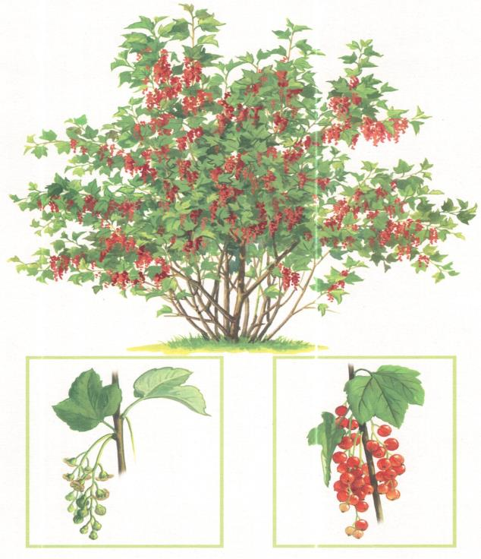
смородина

Slide 5
МАЛИНА

Slide 6
ЕЖЕВИКА

Slide 7
КАЛИНА

Slide 8
ШИПОВНИК

Slide 9
ИРГА

Slide 10
Черноплодная рябина

Slide 11
БУЗИНА ЧЁРНАЯ

Slide 12
ОБЛЕПИХА

Slide 13
БОЯРЫШНИК

Slide 14
БАРБАРИС

Slide 15
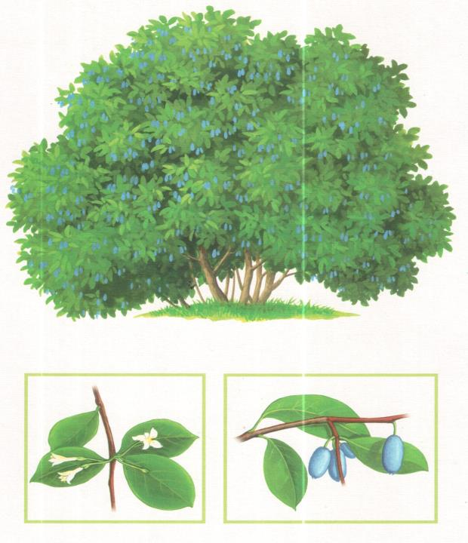
жимолость

Slide 16
ДЕКОРАТИВНЫЕ КУСТАРНИКИ

Slide 17
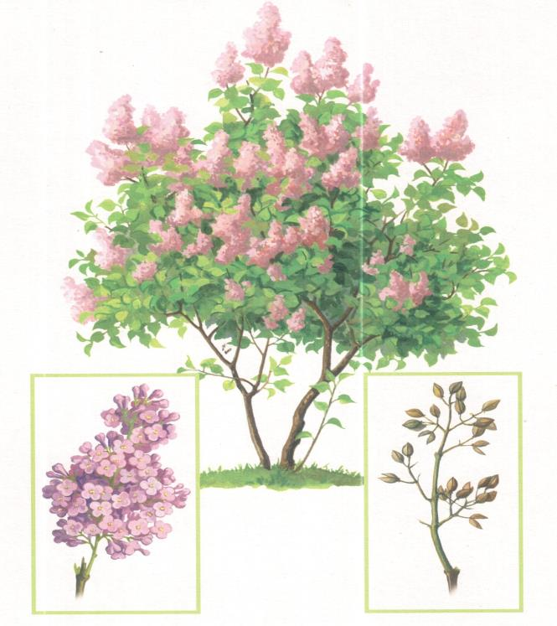
сирень

Slide 18
АКАЦИЯ

Slide 19
ЖАСМИН

